Slide 1
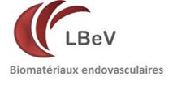


Thromboses veineuses par gel sclérosant sur modèle porcin : corrélation imagerie histologie
Fanny Morin-Roy, MD, stagiaire CRCHUM
Jamal Ait Ichou, MD, Université McGill
Wermer Taillades, École de Technologie Supérieure
Samy-Yanis Amer-Youcef , Université de Sherbrooke
Ferial Mechken, MD, CRCHUM
Dominique Trudel, MD, PhD, CRCHUM
Sophie Lerouge, PhD, École de Technologie Supérieure, CRCHUM
Gilles Soulez, MD, Msc, CRCHUM

Slide 2
Introduction
Thromboses veineuses par gel sclérosant sur modèle porcin : corrélation imagerie histologie
Fanny Morin-Roy
Aux États-Unis environ 23% de la population adulte présente des varices aux membres inférieurs
L’insuffisance veineuse chronique peut avoir un impact fonctionnel important
Elle est principalement traitée par occlusion mécanique ou ablation endothéliale Balint et. al (2018)
  Ces techniques utilisées individuellement présentent un haut taux de récidive principalement par mécanisme de recanalisation
Pour optimiser les résultats à long terme un gel temporairement radio-opaque, sclérosant et embolisant a été développé et testé sur modèle porcin
  Composition du gel
    Chitosan: gel bio-absorbable
    Sodium Tetradecyl Sulfate : agent sclérosant
Le degré d’occlusion des veines embolisées a été déterminé par imagerie et histologie
Objectif
Évaluer le degré de corrélation de l’occlusion à l’imagerie comparativement à l’histologie

Slide 3
Méthode
Thromboses veineuses par gel sclérosant sur modèle porcin : corrélation imagerie histologie
Fanny Morin-Roy
15 porcs divisés en 3 groupes
  Porcs 1-5 exclus: variabilité dans la technique d’embolisation
  Groupe 1 : embolisation veine maxillaire interne (IMV) et veine glutéale interne (IGV)
  Groupe 2 : embolisation de l’IGV
  Groupe 3 : embolisation de l’IMV
Veines embolisées avec gel ± coils
  Les coils ont été utilisés pour diminuer le flow sanguin et prévenir la migration de gel dans toutes les IMV
  Porcs 6 à 12 et 18-19 n’ont pas de coils dans IGV pour évaluer le potentiel de migration sans coils
 |  | Méthode d’embolisation
 |  | IGV | IMV
Groupe 1 | 6 | Gel | Gel + coils
 | 7 | Gel | Gel + coils
 | 8 | Gel | Gel + coils
 | 9 | Gel | Gel + coils
 | 10 | Gel | Gel + coils
 | 11 | Gel | Gel + coils
 | 12 | Gel | Gel + coils
 | 13 | Gel + coils | Gel + coils
 | 14 | Gel + coils | Gel + coils
Groupe 2 | 15 | Gel + coils | N/A
 | 18 | Gel | N/A
 | 19 | Gel | N/A
Groupe 3 | 16 | N/A | Gel + coils
 | 17 | N/A | Gel + coils
 | 20 | N/A | Gel + coils

Slide 4
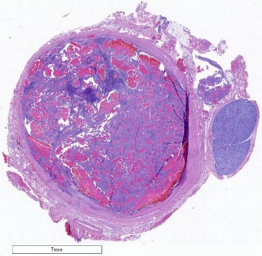
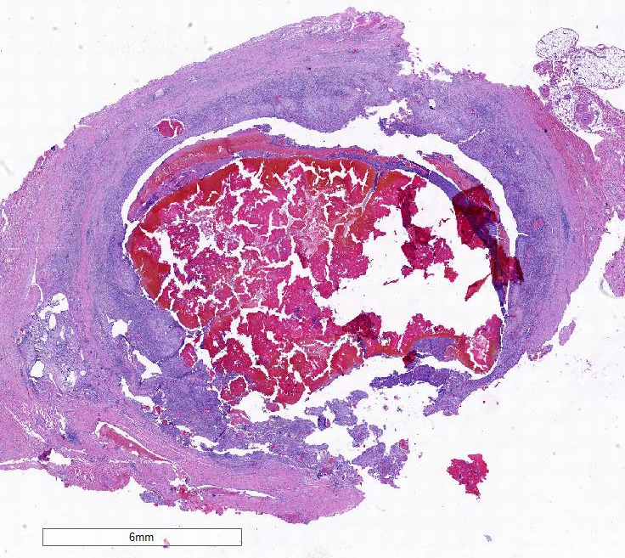
Thromboses veineuses par gel sclérosant sur modèle porcin : corrélation imagerie histologie
Fanny Morin-Roy
Méthode
Évaluation du degré occlusion veineuse
IMAGERIE
L’occlusion des IGV et IMV a été évaluée à 30 jours (T30) par Digital Subtraction Angiography (DSA) et Cone Beam Computed Tomography avec contraste (CBCT C+)
Critères d’occlusion complète
DSA: cathétérisation impossible et perméabilité <25%
CBCT C+: absence d’opacification de la veine
La migration de coils a aussi été évaluée par imagerie
HISTOLOGIE
Prélèvement des veines embolisées
Analyse des portions crâniale, moyenne et caudale des sections de veines embolisées
Critères d’analyse
Quantité de gel
  <25%
  25-50%
  50-75%
  >75%
Degré d’occlusion
  Complet
  Partiel ± recanalisation
  Perméable
  Non-concluant
Porc 10 CBCT C+ démontrant une occlusion complète de l’IMV droite à T30
Porc 11 IMV droite occlusion complète avec gel (flèche) comblant >75% de la lumière
Porc 12 IMV droite occlusion partielle avec gel comblant >75% de la lumière

Slide 5
Veine glutéale interne
Thromboses veineuses par gel sclérosant sur modèle porcin : corrélation imagerie histologie
Fanny Morin-Roy
Résultats
Résumé des résultats préliminaires d’occlusion de l’IGV à l’imagerie et à l’histologie
Porc | Migration de coil | Thrombose imagerie T30 | Histologie
 |  |  | Quantité de gel | Thrombose
6 | N/A | Complète | 50-75% | Complète
7 | N/A | Complète | <25% | Complète
8 | N/A | Complète | * | *
9 | N/A | Complète | >75% | Complète
10 | N/A | Partielle | <25% | Partielle
11 | N/A | Complète | 25-50% | Complète
12 | N/A | Complète | <25% | Complète
13 | Oui | Complète | 50-75% | Complète
14 | Oui | Perméable | 0% | Perméable
15 | Oui | Partielle | <25% | Partielle
18 | N/A | Complète | >75% | Complète
19 | N/A | Complète | >75% | Complète
16 | N/A | N/A | N/A | N/A
17 | N/A | N/A | N/A | N/A
20 | N/A | N/A | N/A | N/A
Légende
 | Thrombose complète IGV embolisée avec gel uniquement
 | Résultats des IGV avec migration de coils
* | Aucune analyse histologique à 1 mois
100% (5/5) de migration de coils à T30
Occlusion complète à T30:
  Histologie: 73% (8/11)
  Imagerie: 75% (9/12)
Corrélation histologie-imagerie
Les 10 IVG qui démontraient une occlusion complète à l’imagerie démontraient aussi une occlusion complète à l’histologie

Slide 6
Veine maxillaire interne
Thromboses veineuses par gel sclérosant sur modèle porcin : corrélation imagerie histologie
Fanny Morin-Roy
Résultats
Résumé des résultats préliminaires d’occlusion de l’IMV à l’imagerie et à l’histologie à T30
Porc | Migration de coil | Thrombose imagerie T30 | Histologie
 |  |  | Quantité de gel | Thrombose
6 | Non | Complète | 50-75% | Complète
7 | Oui | Complète | <25% | Partielle
8 | Oui | Complète | 25-50% | Partielle
9 | Non | Complète | 50-75% | Complète
10 | Non | Complète | 50-75% | Partielle
11 | Non | Complète | >75% | Complète
12 | Non | Complète | >75% | Complète
13 | Oui | Complète | * | *
14 | Oui | Perméable | 0% | Perméable
15 | N/A | N/A | N/A | N/A
18 | N/A | N/A | N/A | N/A
19 | N/A | N/A | N/A | N/A
16 | Non | Complète | * | *
17 | Oui | Complète | 50-75% | Complète
20 | Oui | Complète | 50-75% | Complète
Légende
 | Migration de coils
 | Pas de migration de coils
 | Thrombose complète à l’imagerie, partielle à l’histologie
* | Pas d’analyse histologique à 1 mois
47% (7/15) de migration de coils
IMV avec coils |  | IMV sans coils
Occlusion complète T30 | Occlusion partielle T30 | Occlusion complète T30
Histologie: 80% (4/5) Imagerie: 100% (6/6) | Histologie: 20% (1/5) Imagerie : 0 | Histologie : 40% (2/5) Imagerie: 83% (5/6)
Corrélation histologie-imagerie
3/10 IMV avec occlusion complète à l’imagerie démontraient une occlusion partielle à l’histologie

Slide 7
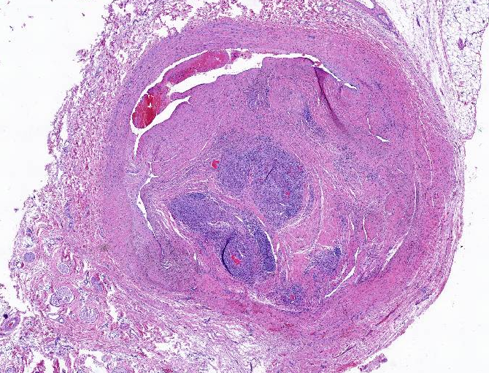
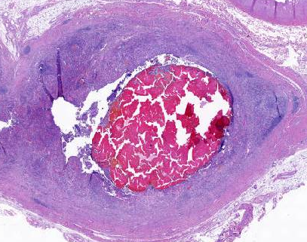
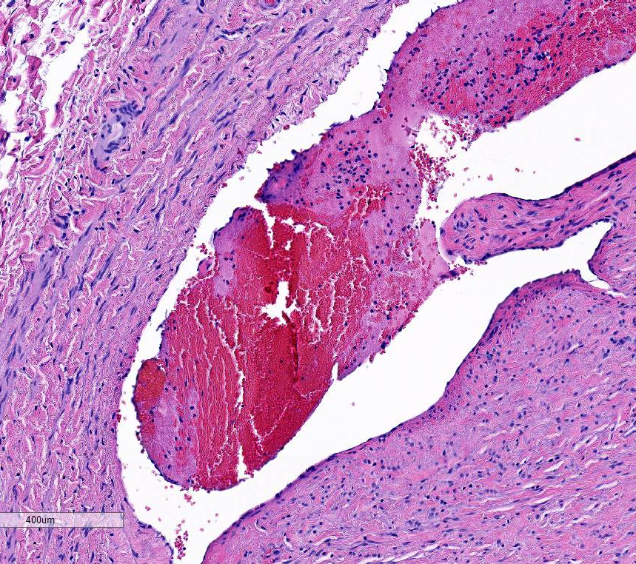
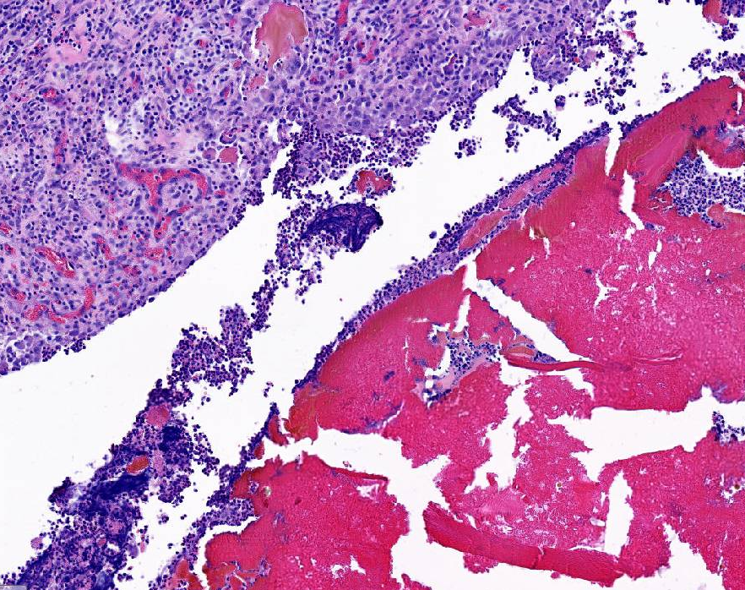
Veine maxillaire interne
Thromboses veineuses par gel sclérosant sur modèle porcin : corrélation imagerie histologie
Fanny Morin-Roy
Résultats
Corrélation histologie-imagerie
3/10 IMV avec occlusion complète à l’imagerie démontraient une occlusion partielle à l’histologie
La disparité des résultats entre l’histologie et l’imagerie peut être artéfactuelles (technique d’acquisition d’images, technique de prélèvement des veines, technique de préparation des lames, interprétation des lames histologiques)
L’immunohistochimie nous permettra de faire la différence entre les artéfacts techniques et les vrais phénomènes de recanalisation
Recanalisation: canal endothélialisé
Occlusions complètes à l’imagerie et partielles à la pathologie
Porc 8 IMV - Recanalisation
Porc 10 IMV – Artéfact histologie

Slide 8
Conclusion
Thromboses veineuses par gel sclérosant sur modèle porcin : corrélation imagerie histologie
Fanny Morin-Roy
Le gel présente de bons résultats d’occlusion notamment quand associé à un coiling stable.
Les occlusions partielles en histologie qui apparaissent complètes en imagerie peuvent être simplement artéfactuelles.
L’immunohistochimie sera faite pour exclure la présence d’un phénomène de recanalisation endothéliale.

